Slide 1
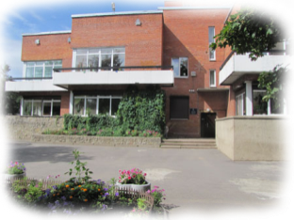
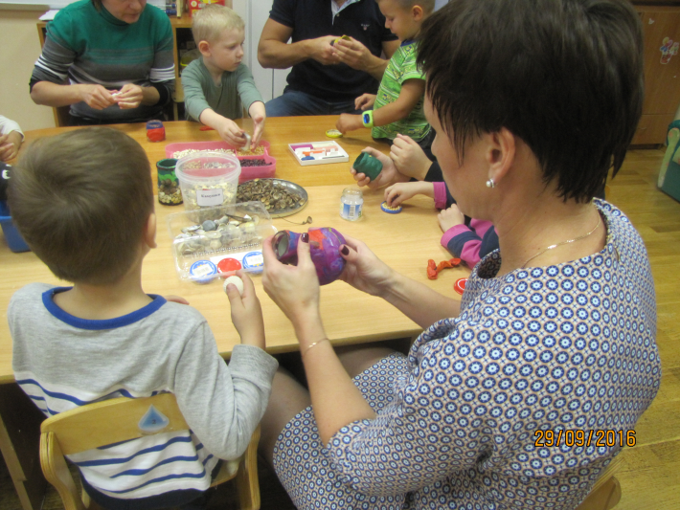
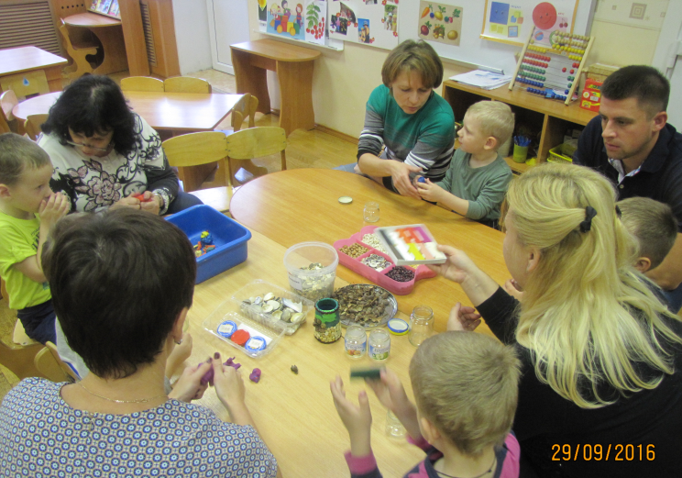
Участие воспитанников ГБДОУ в акции
«Подари внимание»
посвященной Дню пожилого человека
29 сентября 2016 года в рамках мастер-класса в группах «Искорки», «Капельки» «Лучики», «Почемучки» педагоги совместно с детьми и родителями изготовили поздравительные открытки и поделки, чтобы поздравить жителей Комплексного Центра социального обслуживания г. Кронштадта с Днем пожилого человека, который отмечается ежегодно 1 октября.
Участники :
Группы - Почемучки, Искорки, Капельки, Лучики
Воспитатели:
Дапшевич Н. Н.
Смирнова Н. А.
Никишина Л. Ю.
Дубовченко Т. С.
Николаенко. М. Я.
Олешкевич Г. В.
Орлова. С. А.
Дзюбан О. В.

Slide 2
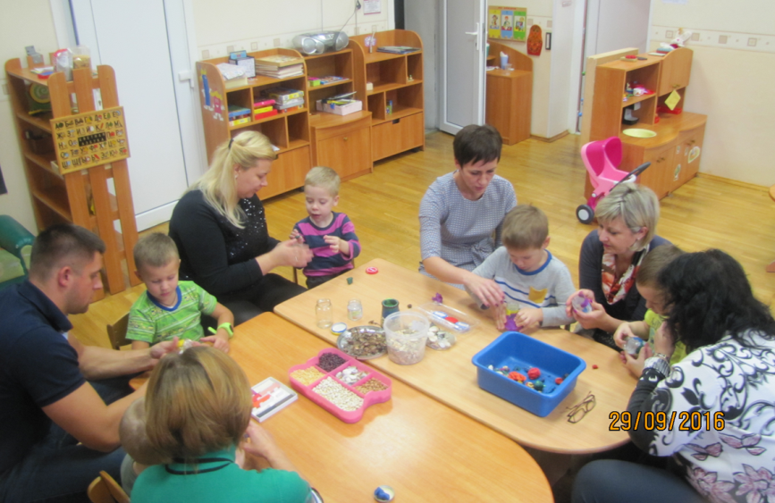
Участие воспитанников ГБДОУ в акции «Подари внимание» посвященной Дню пожилого человека

